Slide 1
SREDNJA POLJOPRIVREDNO-PREHRAMBENA ŠKOLA SOMBOR
ULICA HADŽIĆA SVETIĆA 18
TEL. 025/482-586
E-mail: sspolskosom1@ptt.rs
www. sppssombor.edu.rs

Slide 2
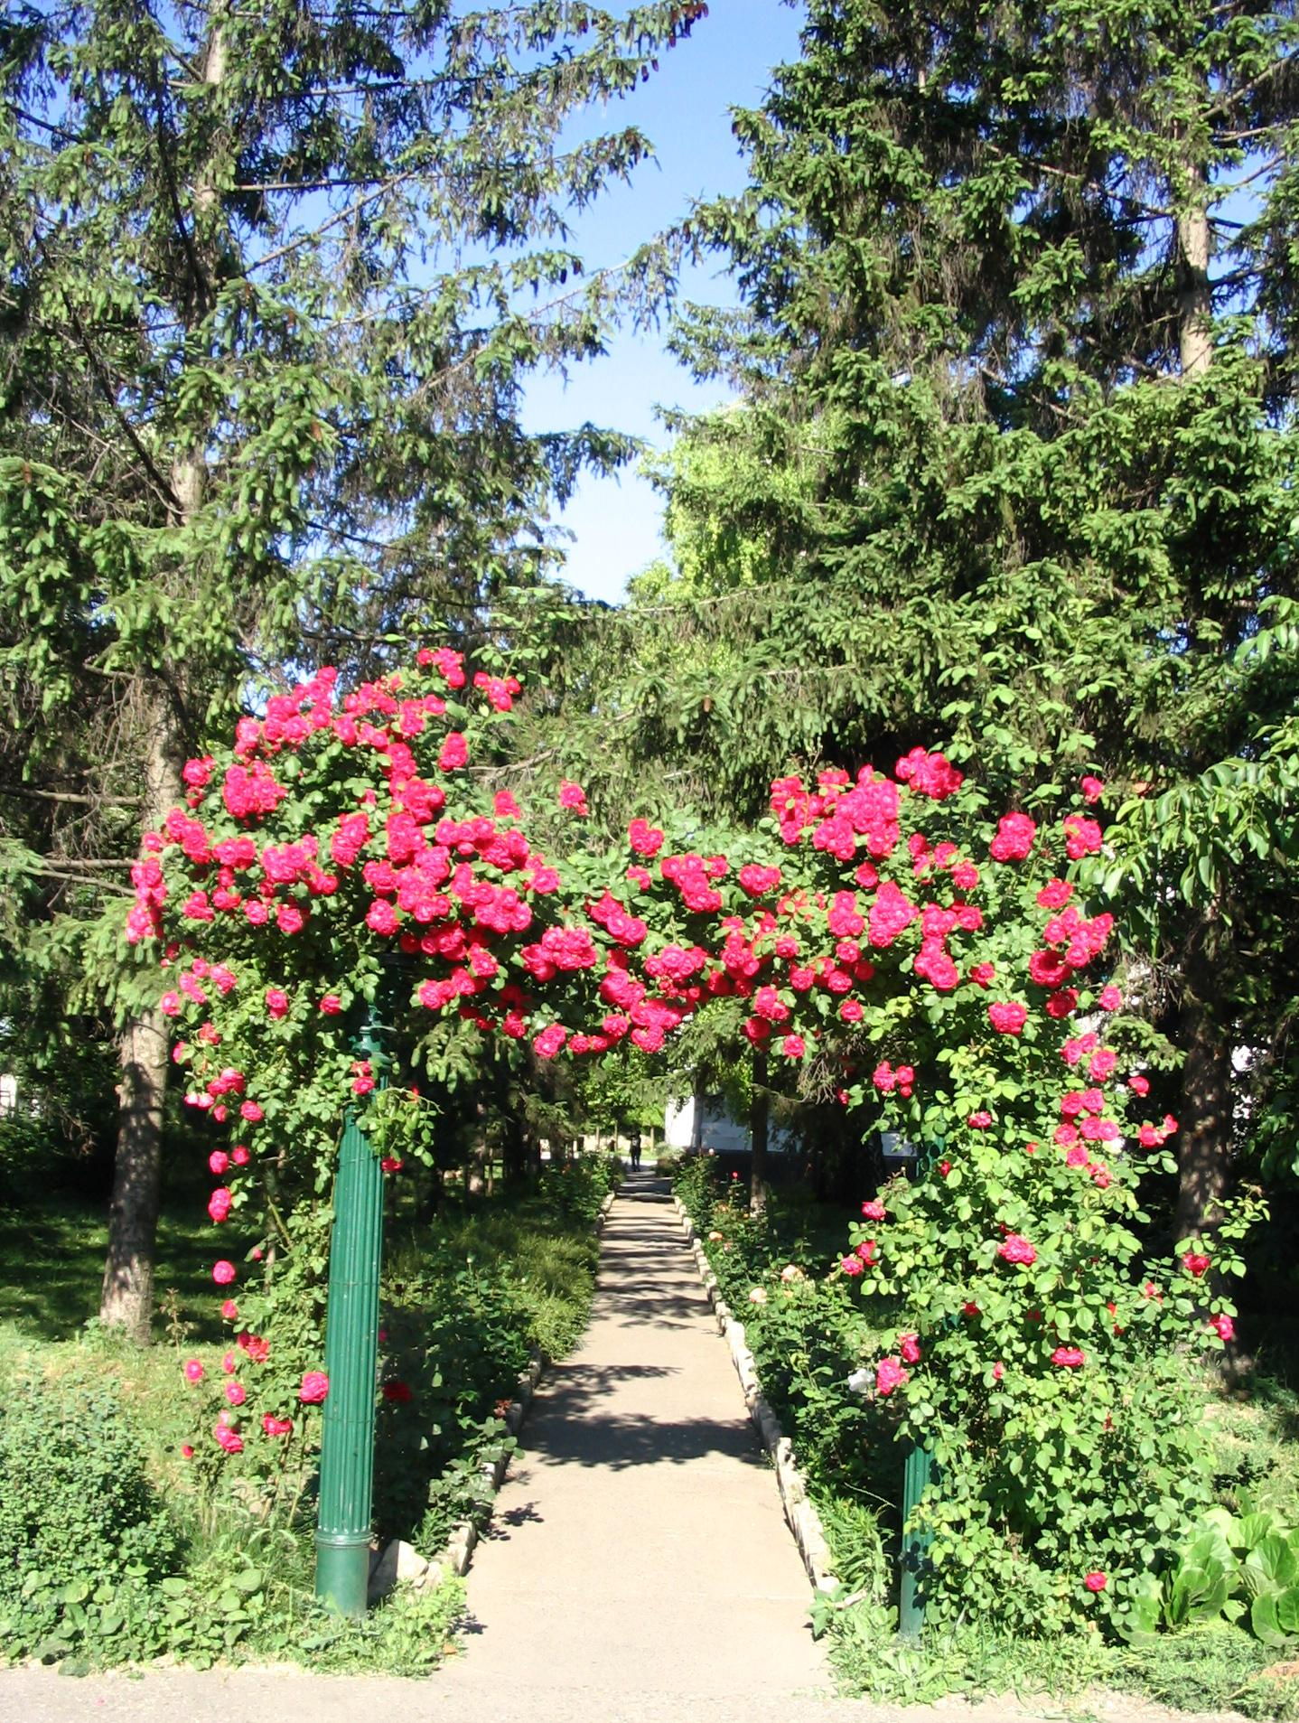

Slide 3
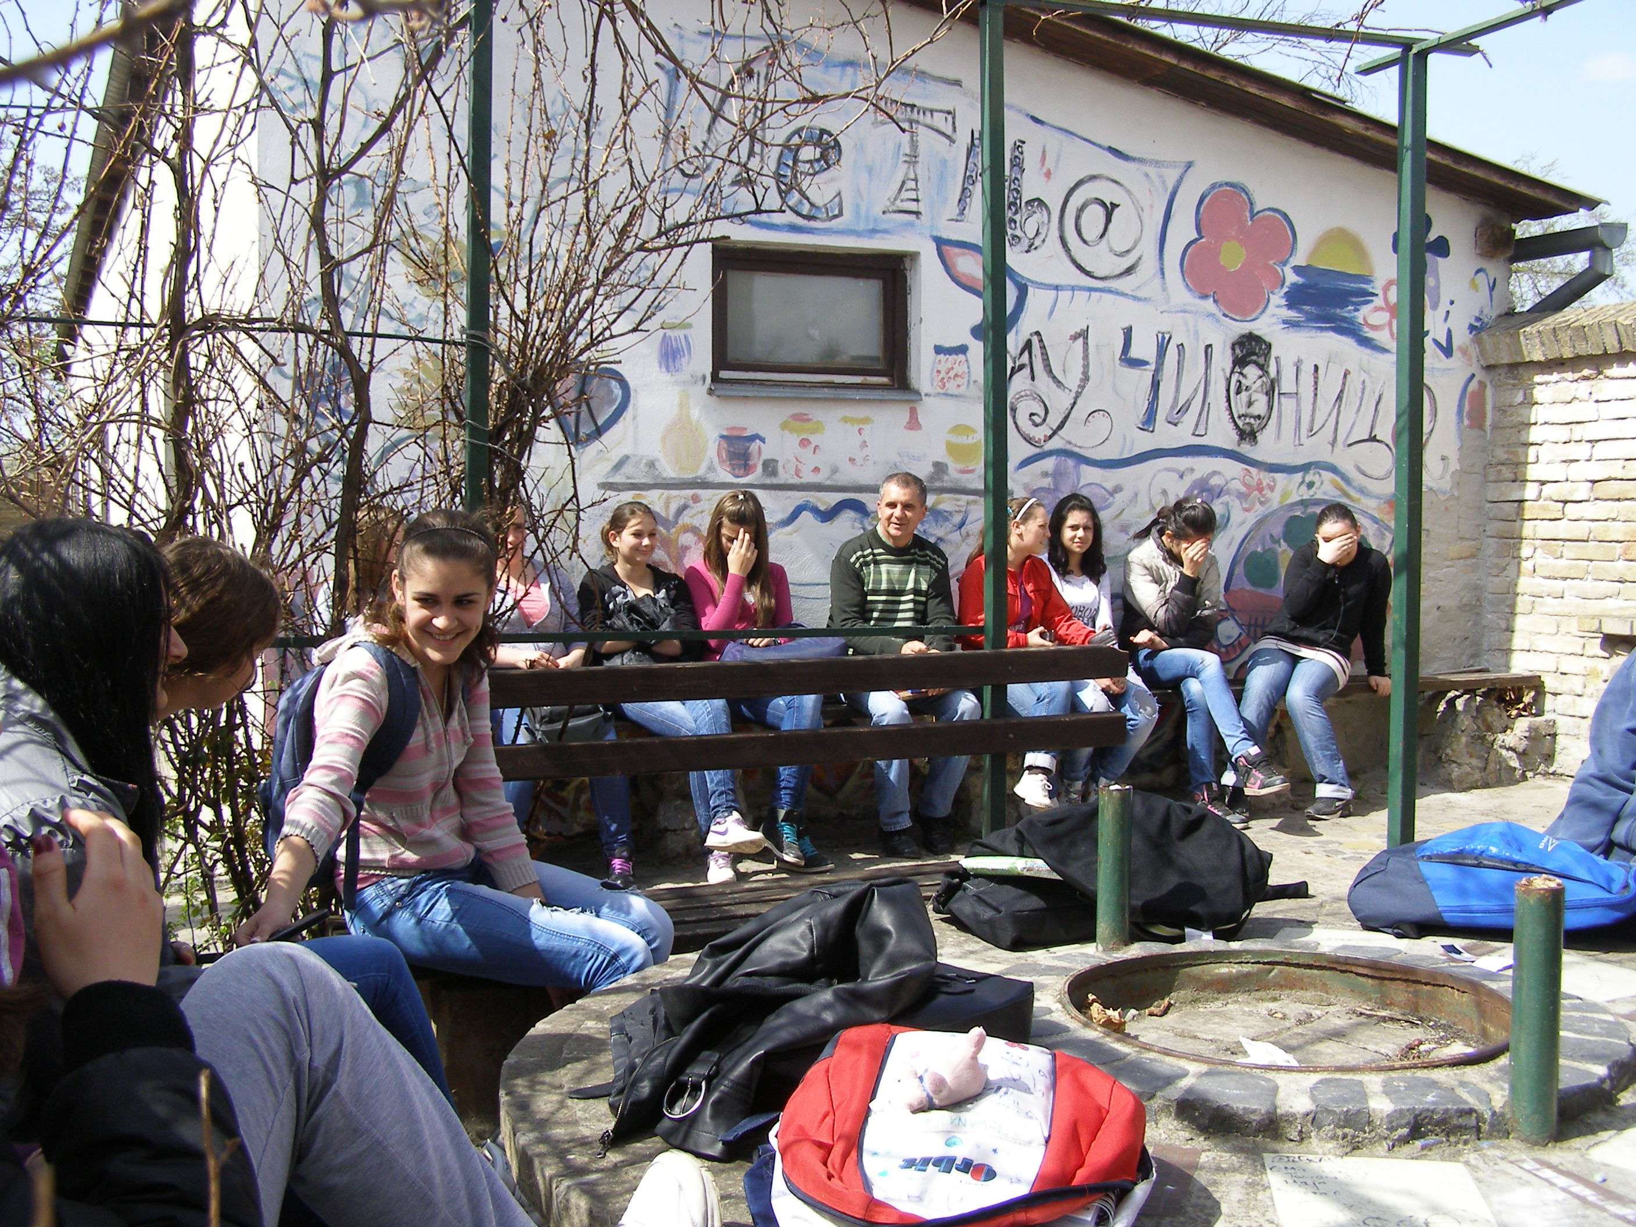

Slide 4
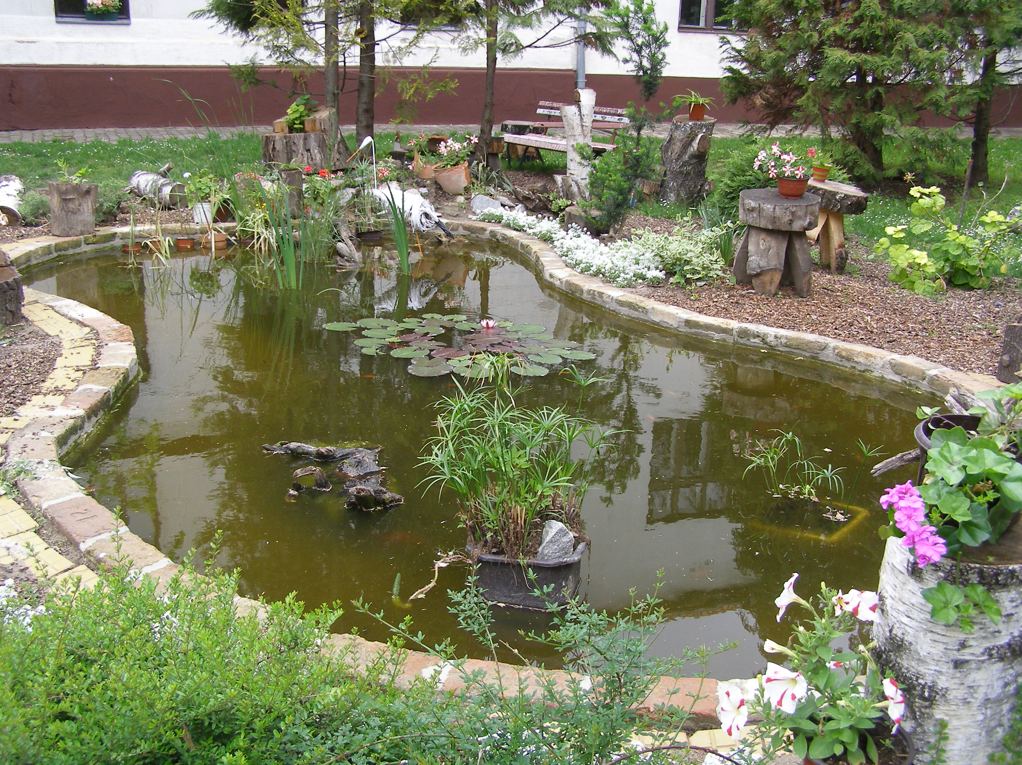

Slide 5
UZ NAS MOŽETE POSTATI
VETERINARSKI TEHNIČAR
PREHRAMBENI TEHNIČAR
POLJOPRIVREDNI TEHNIČAR
PEKAR
RUKOVALAC-MEHANIČAR POLJOPRIVREDNE TEHNIKE

Slide 6
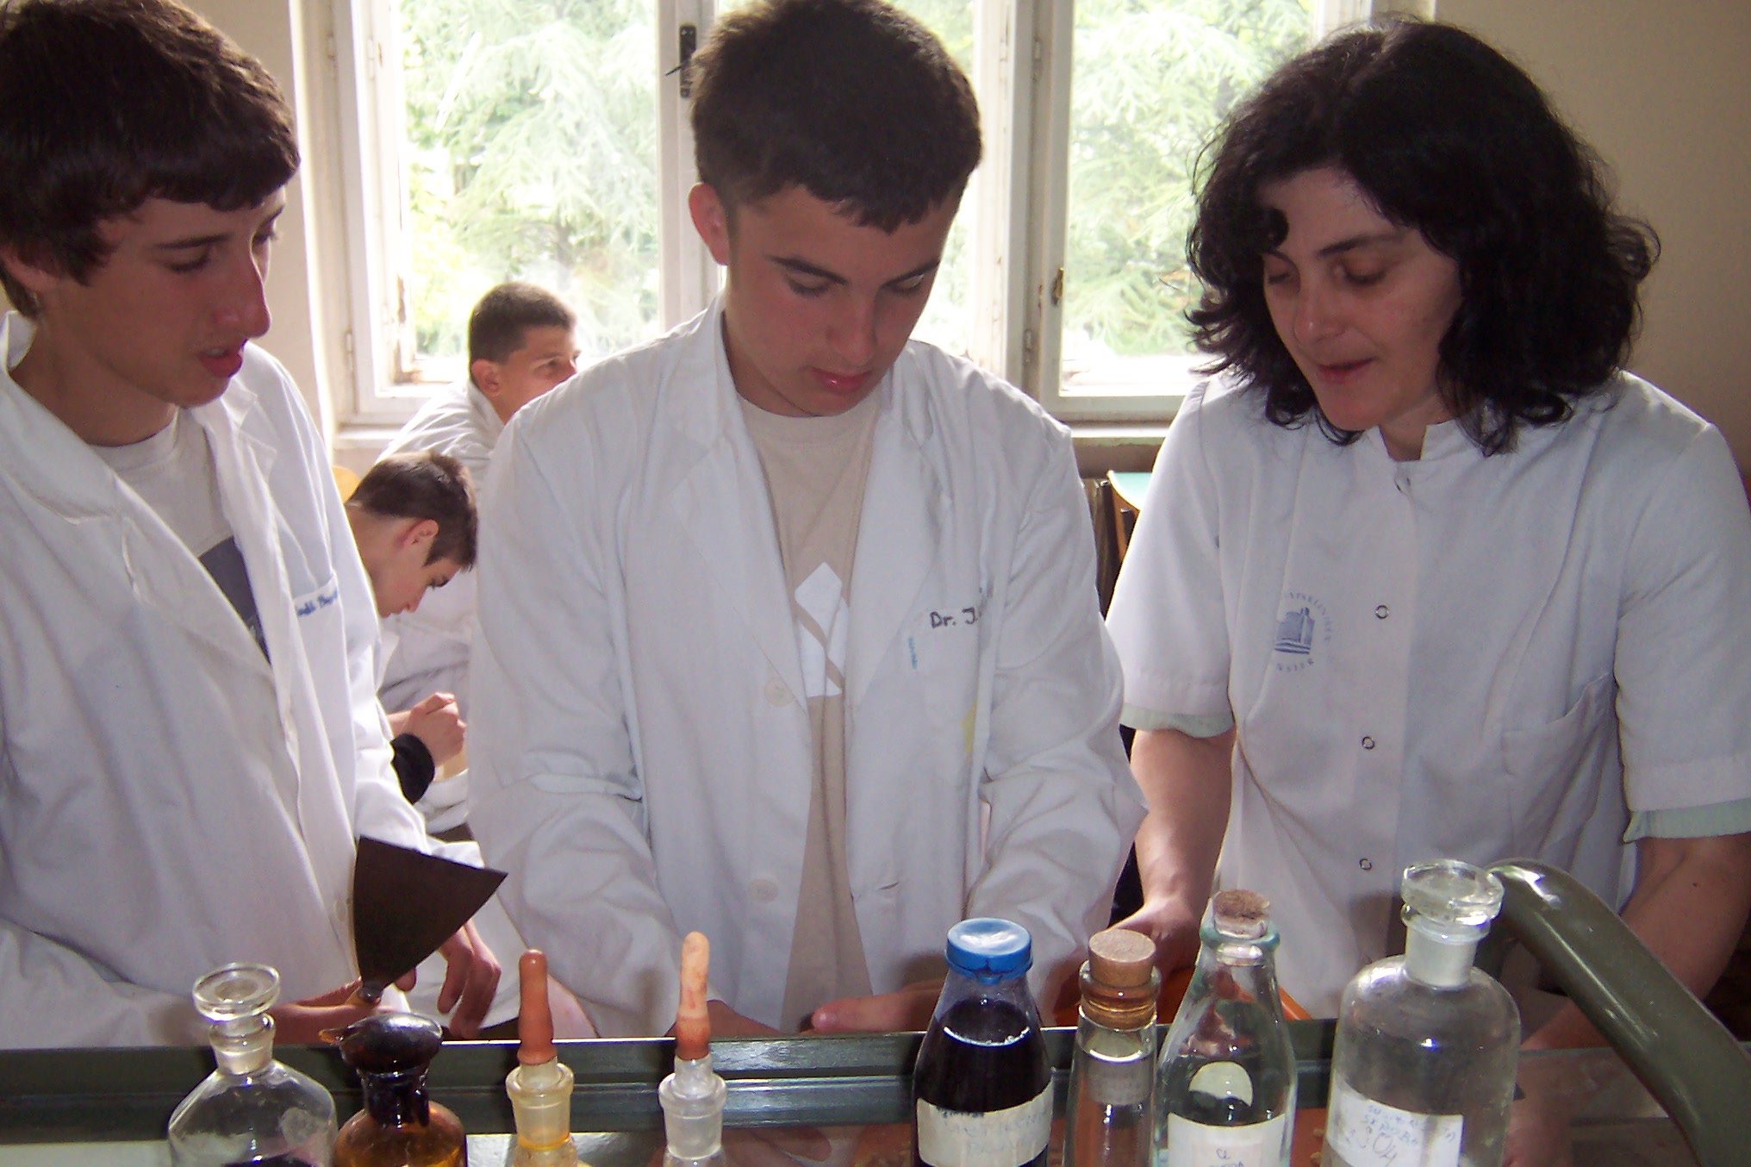
PREHRAMBENI TEHNIČAR

Slide 7
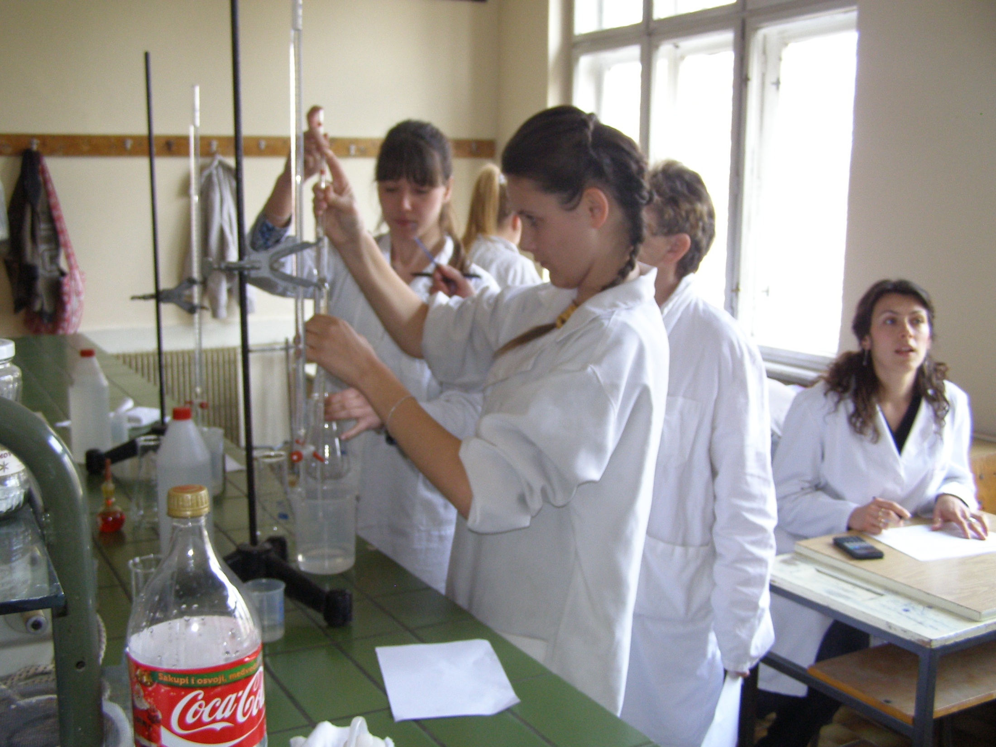

Slide 8
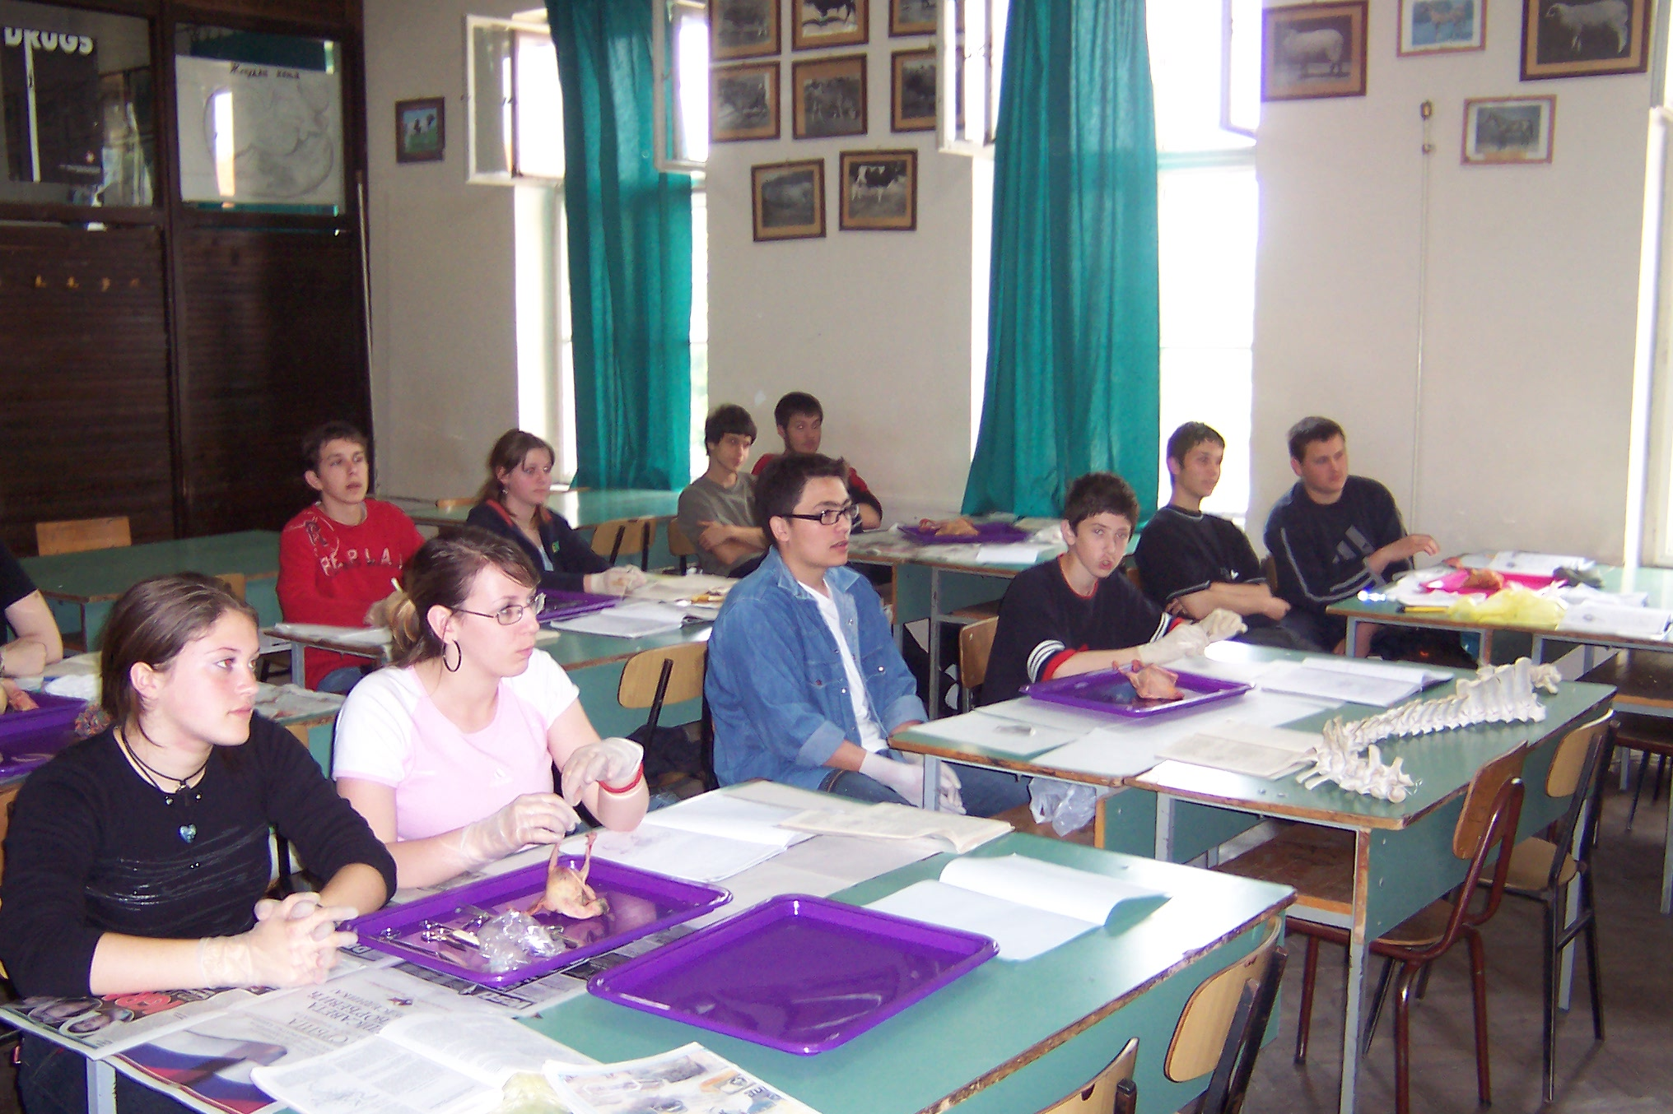
VETERINARSKI TEHNIČAR

Slide 9
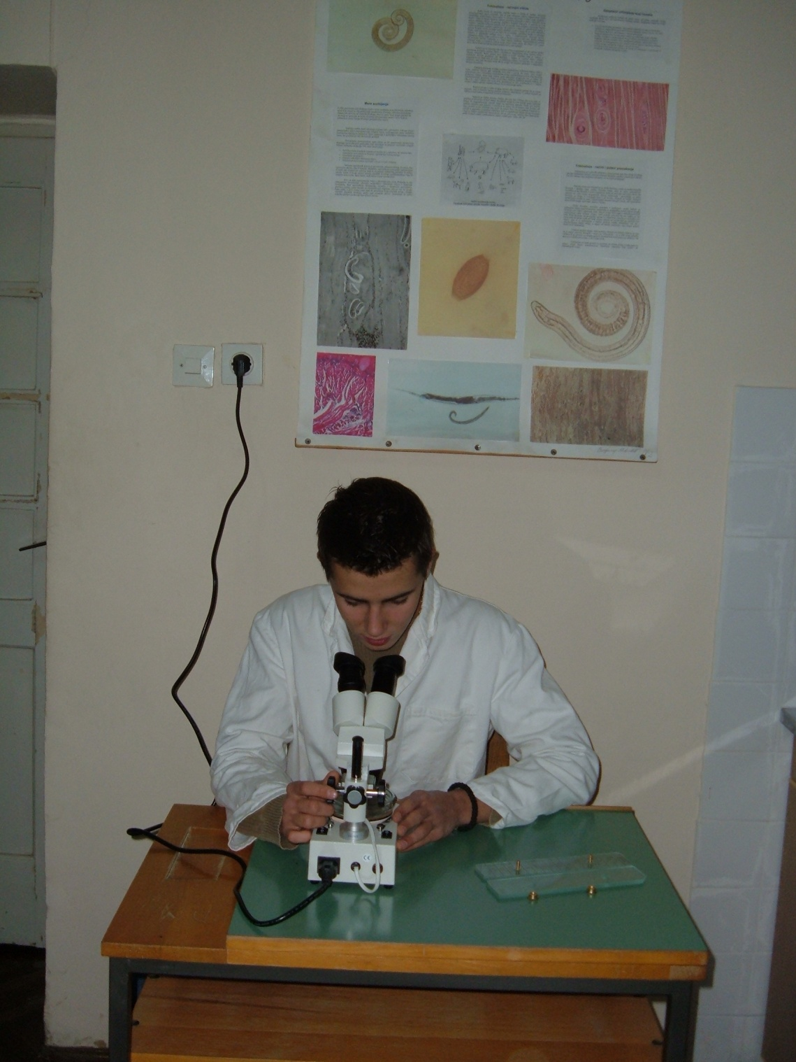

Slide 10
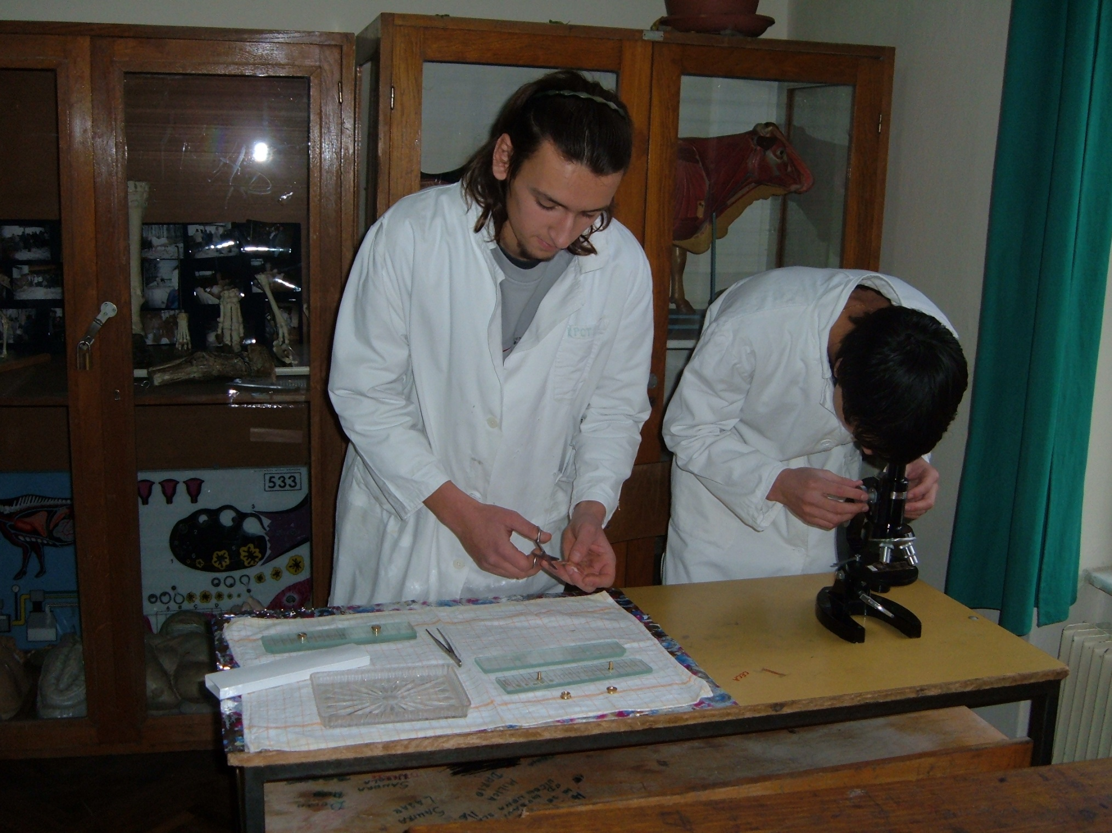

Slide 11
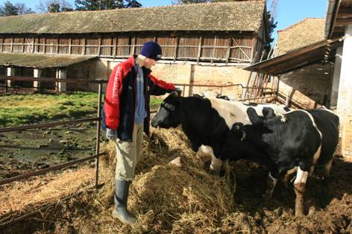
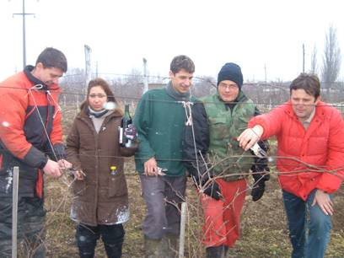
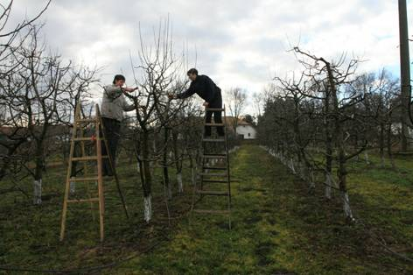
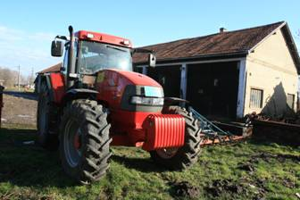
POLJOPRIVREDNI THNIČAR

Slide 12
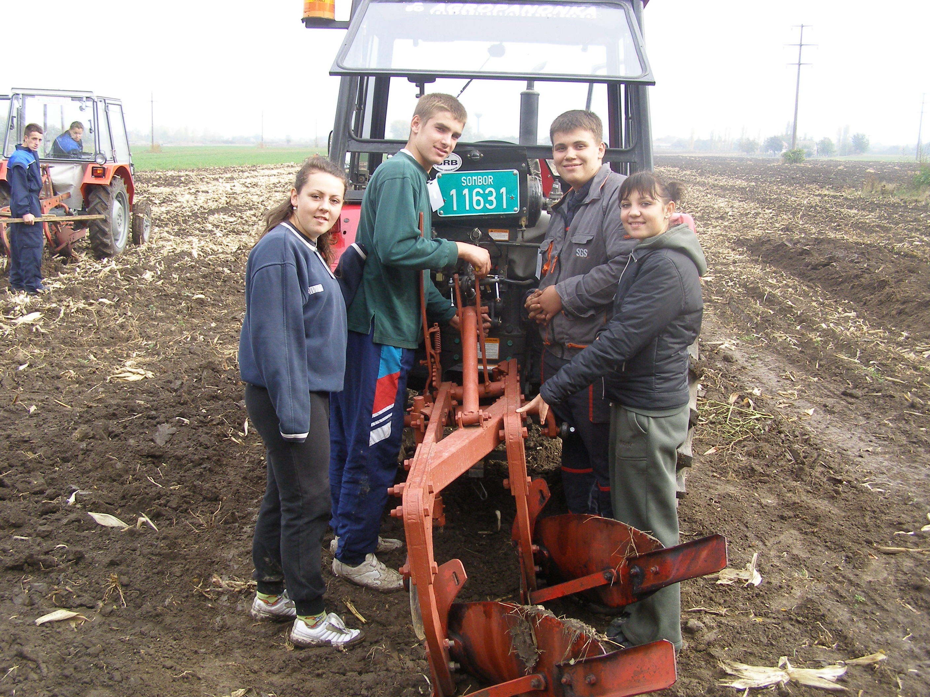

Slide 13
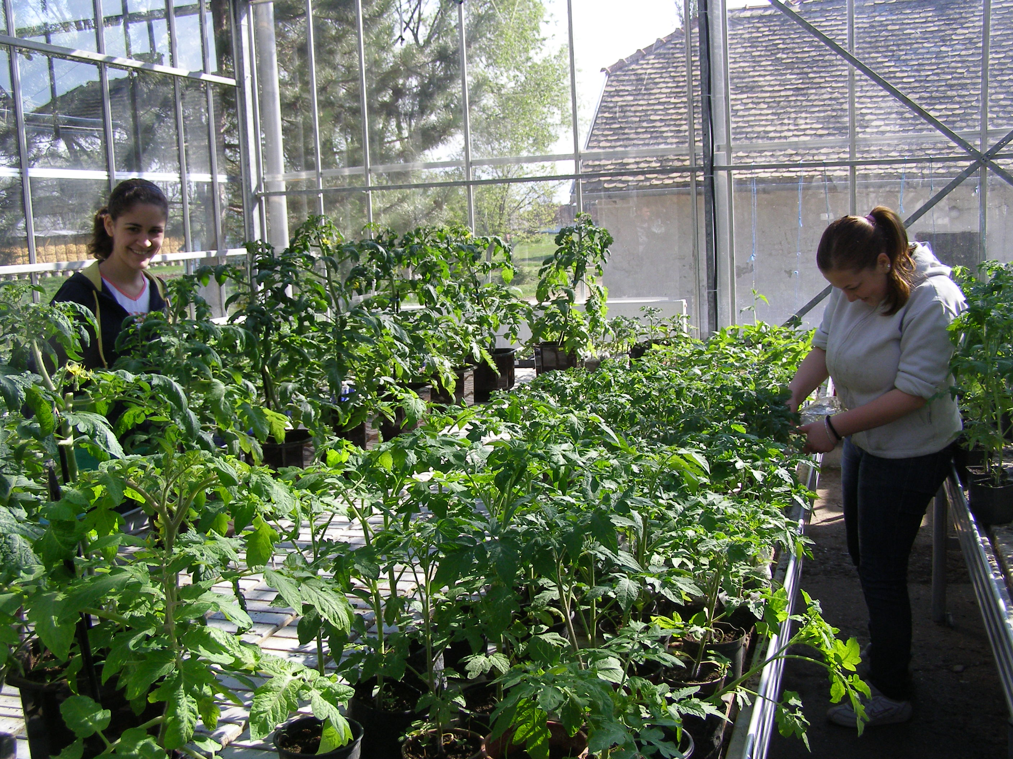

Slide 14
P E K A R

Slide 16
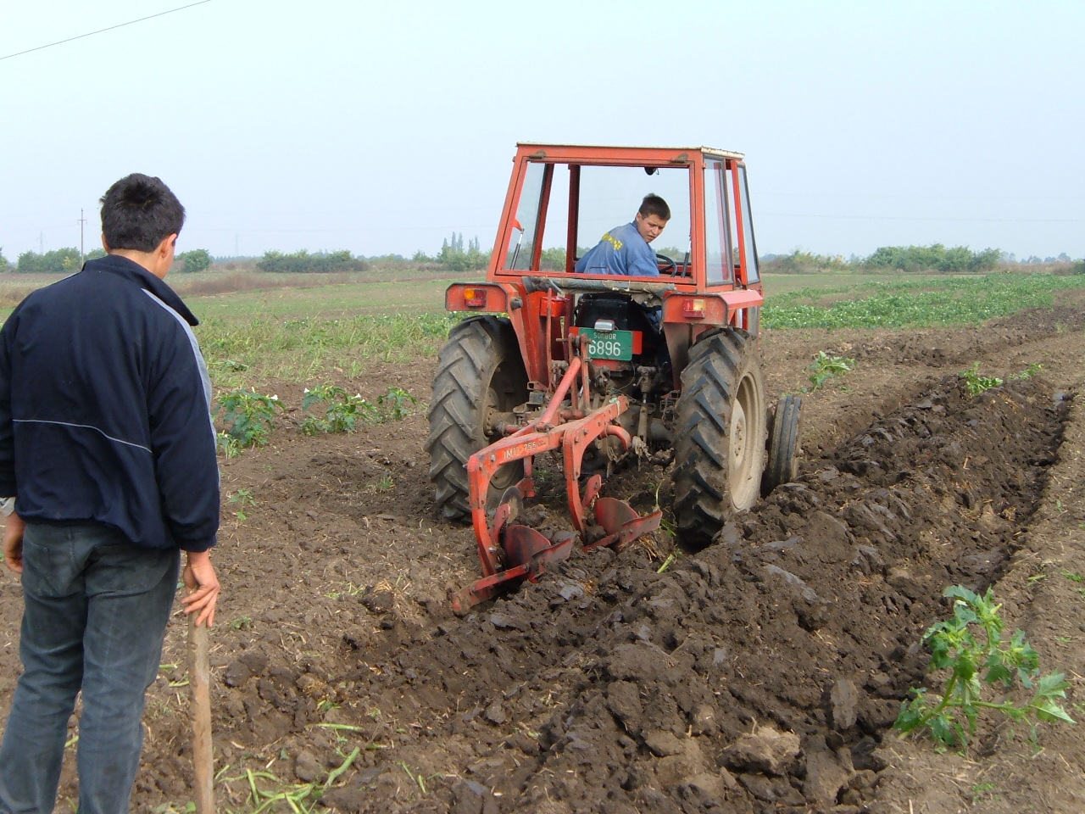
RUKOVALAC-MEHANIČAR
POLJOPRIVREDNE TEHNIKE

Slide 17
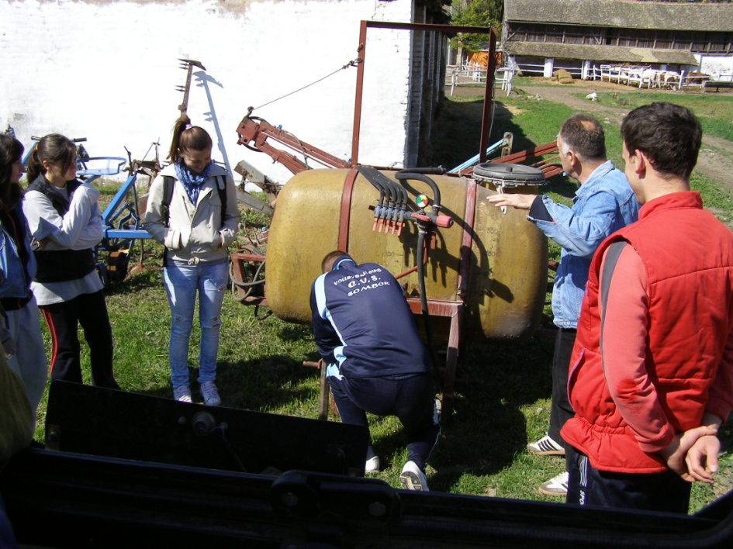
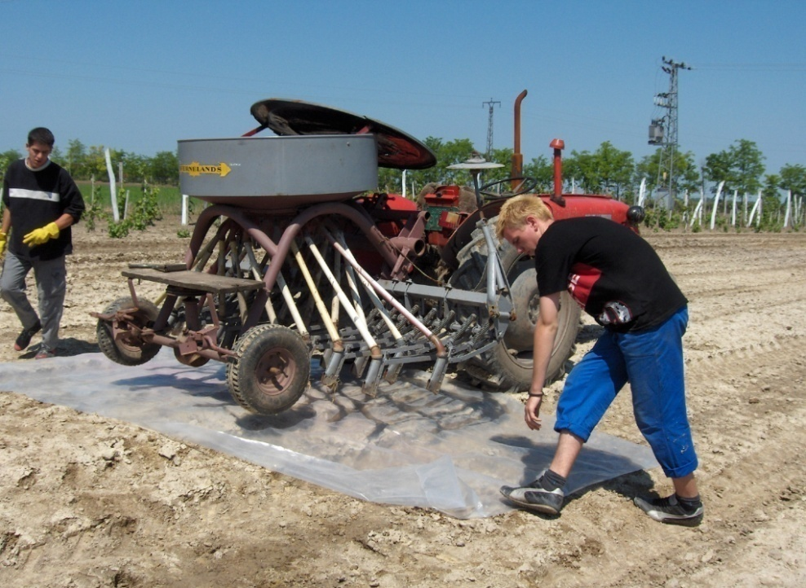
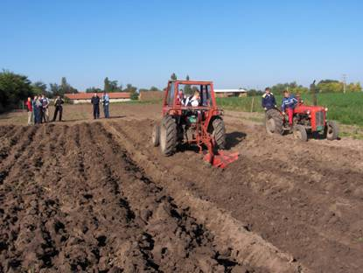
OBUKA NA NJIVI

Slide 18
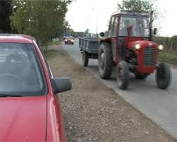
BESPLATNO POLAGANJE VOZAČKOG ISPITA “F” KATEGORIJE

Slide 19
UČENIČKI KLUB

Slide 20
DOĐITE I VI ! JER, SAMO JE JEDAN IZBOR PRAVI !!!

